Slide 1
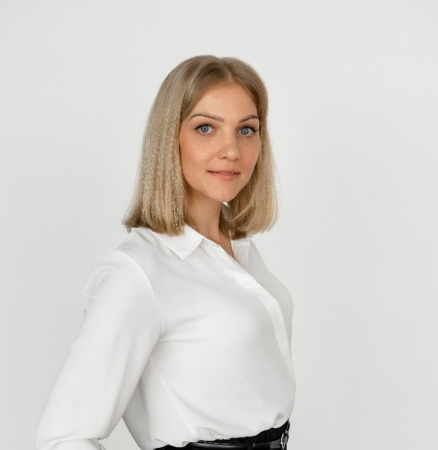
ФЕДЕРАЛЬНОЕ ГОСУДАРСТВЕННОЕ БЮДЖЕТНОЕ УЧРЕЖДЕНИЕ НАУКИ
«Вологодский научный центр российской академии наук»
Портфолио магистранта
Ф.И.О. Молодцова Ольга Павловна
Срок обучения 01.09.2021 г. - 30 ноября 2023 г.
Форма обучения заочная
Направление подготовки 38.04.01 Экономика
Профиль подготовки Региональная экономика и развитие территорий

Slide 2
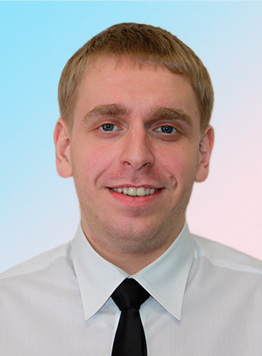
ФЕДЕРАЛЬНОЕ ГОСУДАРСТВЕННОЕ БЮДЖЕТНОЕ УЧРЕЖДЕНИЕ НАУКИ
«Вологодский научный центр российской академии наук»
1. ТЕМА ДИССЕРТАЦИОННОГО ИССЛЕДОВАНИЯ:
Научный руководитель
«Проблемы финансирования
научно-технологической деятельности
в регионе (на примере Вологодской области)»
Директор СЗНИИМЛПХ,
зам. директора ВолНЦ РАН
к.э.н. Мазилов Евгений Александрович
ТЕМА ДИССЕРТАЦИОННОГО ИССЛЕДОВАНИЯ УТВЕРЖДЕНА Директором ФГБУН ВолНЦ РАН ПРИКАЗ № 41 от 20 февраля 2023 г.

Slide 3
ФЕДЕРАЛЬНОЕ ГОСУДАРСТВЕННОЕ БЮДЖЕТНОЕ УЧРЕЖДЕНИЕ НАУКИ
«Вологодский научный центр российской академии наук»
2. ВЫПОЛНЕНИЕ УЧЕБНОГО ПЛАНА
2.1. Сдача экзаменов
№ п/п | Наименование дисциплины | Оценка
1. | Философские проблемы науки и техники | Отлично
2. | Иностранный язык в сфере профессиональной коммуникации | Хорошо
3. | Методология научного исследования | Хорошо
4. | Современные информационные технологии в экономике и управлении | Хорошо
5. | Микроэкономика (продвинутый уровень) | Отлично
6. | Макроэкономика (продвинутый уровень) | Отлично
7. | Эконометрика (продвинутый уровень) | Отлично
8. | Региональная экономика | Отлично
9. | Региональное и муниципальное управление | Хорошо
10. | Экономика общественного сектора региона | Отлично

Slide 4
ФЕДЕРАЛЬНОЕ ГОСУДАРСТВЕННОЕ БЮДЖЕТНОЕ УЧРЕЖДЕНИЕ НАУКИ
«Вологодский научный центр российской академии наук»
2. ВЫПОЛНЕНИЕ УЧЕБНОГО ПЛАНА
2.2. Сдача зачетов
№ п/п | Наименование дисциплины | Оценка
1. | Этика и культура управления | Зачтено
2. | Деловые коммуникации в профессиональной деятельности | Зачтено
3. | Инновационное развитие и инвестиционная привлекательность региона | Зачтено
4. | Общая педагогика | Зачтено
5. | Управление проектами и программами | Зачтено
6. | Экономическая статистика | Зачтено
7. | Маркетинг территорий | Зачтено
 | Дисциплины по выбору
8. | Государственные и муниципальные финансы | Зачтено
9. | Управление социально-экономическим развитием региона | Зачтено
10. | Экономическая демография | Зачтено
11. | Экономика знаний | Зачтено
12. | Социология управления | Зачтено
13. | Практикум по оценке бизнес-проектов | Зачтено

Slide 5
ФЕДЕРАЛЬНОЕ ГОСУДАРСТВЕННОЕ БЮДЖЕТНОЕ УЧРЕЖДЕНИЕ НАУКИ
«Вологодский научный центр российской академии наук»
2. ВЫПОЛНЕНИЕ УЧЕБНОГО ПЛАНА
2.3. Прохождение практики
№ п/п | Вид практики | Оценка
1. | Учебная практика | Зачтено
2. | Педагогическая практика | Зачтено
3. | Преддипломная практика | Зачтено
4. | НИР | Зачтено

Slide 6
ФЕДЕРАЛЬНОЕ ГОСУДАРСТВЕННОЕ БЮДЖЕТНОЕ УЧРЕЖДЕНИЕ НАУКИ
«Вологодский научный центр российской академии наук»
2. ВЫПОЛНЕНИЕ УЧЕБНОГО ПЛАНА
2.4. Курсовые работы
№ п/п | Дисциплина | Тема курсовой работы | Оценка
1. | Региональная экономика | «Проблемы развития научно-технологической деятельности в регионе» | Отлично
2. | Экономика общественного сектора региона | «Проблемы государственного регулирования научно-технологической деятельности в регионе» | Отлично

Slide 7
ФЕДЕРАЛЬНОЕ ГОСУДАРСТВЕННОЕ БЮДЖЕТНОЕ УЧРЕЖДЕНИЕ НАУКИ
«Вологодский научный центр российской академии наук»
3. Государственная итоговая аттестация
№ п/п | Форма ГИА | Оценка
1. | Государственный экзамен | Отлично
2. | Защита ВКР | Отлично

Slide 8
ФЕДЕРАЛЬНОЕ ГОСУДАРСТВЕННОЕ БЮДЖЕТНОЕ УЧРЕЖДЕНИЕ НАУКИ
«Вологодский научный центр российской академии наук»
3. ПУБЛИКАЦИИ
№ п/п | Выходные данные
1. | Молодцова, О.П. Оценка состояния научно-технологической деятельности в регионе / О.П. Молодцова // Журнал экономических исследований. - 2023. - №3. - № (9). - С. 31-44.
2. | Молодцова, О.П. Факторы, влияющие на научно-технологическую деятельность в регионе / О.П. Молодцова // Стратегии бизнеса. - 2022. - №12. - С. 306-310.. - DOI 10.17747/2311-7184-2022-12-306-310
3. | Молодцова, О.П. Научно-технологическая деятельность: сущность и место в системе смежных понятий / О.П. Молодцова // Научные записки молодых исследователей . - 2022. - №5. - № (10). - С. 65-76.
4. | Молодцова, О.П. Эволюция роли научно-технологической деятельности в развитии территории / О.П. Молодцова // Экономический вестник ИПУ РАН. - 2022. - №3. - С. 78-91. - DOI 10.25728/econbull.2022.3.7-molodtsova

Slide 9
ФЕДЕРАЛЬНОЕ ГОСУДАРСТВЕННОЕ БЮДЖЕТНОЕ УЧРЕЖДЕНИЕ НАУКИ
«Вологодский научный центр российской академии наук»
5. УЧАСТИЕ В КОНФЕРЕНЦИЯХ, семинарах
№ п/п | Название, статус | Тема доклада | Форма участия | Результат участия
1. | VII Международная интернет-конференция «Проблемы и перспективы развития научно-технологического пространства» | Тенденции развития научно-технологической деятельности Вологодской области | Онлайн | Сертификат участника
2. | VI Международная научно-практическая интернет-конференции «Проблемы и перспективы развития научно-технологического пространства | Научно-технологическая деятельность в контексте процесса создания инноваций | Онлайн | Сертификат участника
3. | XXII Международная научно-практическая конференция «Молодые ученые – экономике региона» | Систематизация факторов научно-технологической деятельности в регионе | Онлайн | Сертификат участника
4. | XVIII Осенняя конференция молодых ученых ИЭОПП СО РАН «Актуальные вопросы экономики и социологии» | Роль научно-технологической деятельности в развитии промышленности | Онлайн | Сертификат участника
5. | VII Международная научно-практическая интернет-конференции «Проблемы и перспективы развития научно-технологического пространства | Тенденции развития научно-технологической деятельности Вологодской области | Онлайн | Сертификат участника

Slide 10
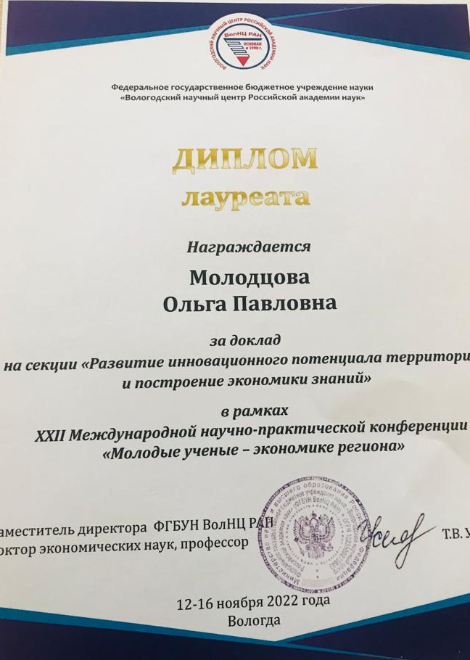
ФЕДЕРАЛЬНОЕ ГОСУДАРСТВЕННОЕ БЮДЖЕТНОЕ УЧРЕЖДЕНИЕ НАУКИ
«Вологодский научный центр российской академии наук»
10. НАУЧНЫЕ И ТВОРЧЕСКИЕ ДОСТИЖЕНИЯ

